Slide 1
Sav-Bázis reakciók
Készítette: Horváth Balázs(2022.04.20)

Slide 2
Tartalom
Sav bázis elméletek
Fontosabb savak, bázisok
Kémhatás számolása, a pH
Indikátorok

Slide 3
Sav-bázis elméletek
Arrhenius
Sav: az a vegyület ami az oldat hidrogén-ion koncentrációját növeli
Brönsted
Protont leadó ion/molekula: sav
Bázis: az a vegyület ami az oldat hidroxid-ion koncentrációját növeli
$H_{2}$0 →${ H}^{+}$+${ \text{OH}}^{\text{−}}$
𝐻_20 →〖 𝐻〗^++〖" OH" 〗^"−"
Protont felvevő ion/molekula: bázis
H2O(f)+NH3(g) $↔NH_{4}^{+}(aq)$+${OH}^{−}(aq)$
H2O(f)+NH3(g) ↔𝑁𝐻_4^+ (𝑎𝑞)+〖𝑂𝐻〗^− (𝑎𝑞)

Slide 4
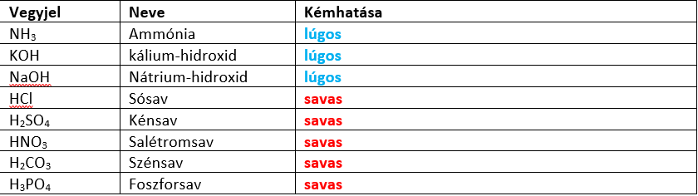
Savak, bázisok
Savak
Erős sav(teljesen disszociálnak. Ez azt jelenti hogy hidrogénionjukat leadják a vízmolekuláknak. ): sósav, kénsav, salétromsav
Bázisok
Erős bázis(teljesen disszociál):alkálifémek hidroxidjai(KOH, NaOH)
Gyenge sav(erősség függvényében disszociál):ecetsav, szénsav
Gyenge bázis(erősség függvényében disszociál):ammóniaoldat (NH3)

Slide 5
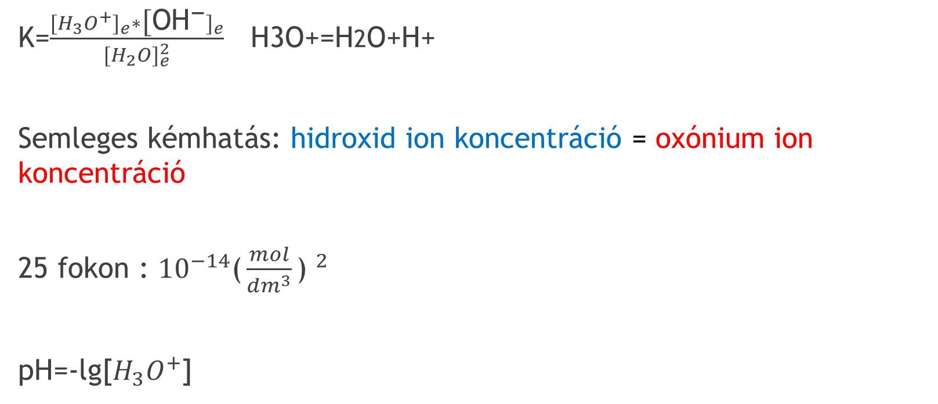
Vizes oldatok kémhatása
K=$\frac{{[H_{3}O^{+}]}_{e}∗{{\text{[}\text{OH}}^{\text{−}}]}_{e}}{{[H_{2}O]}_{e}^{2}}$ H3O+=H2O+H+
Semleges kémhatás: hidroxid ion koncentráció = oxónium ion koncentráció
25 fokon : ${10}^{−14}{\text{(}\frac{mol}{{dm}^{3}}\text{)} }^{2}$
pH=-lg[$H_{3}O^{+}$]

Slide 6
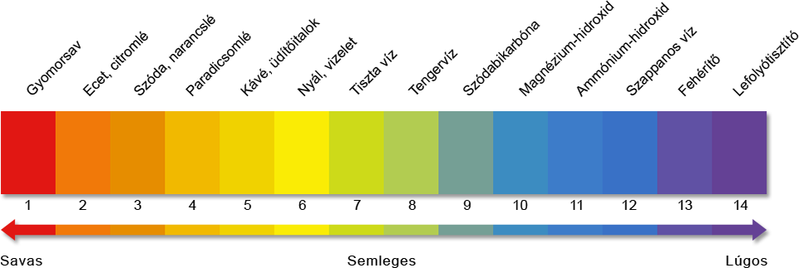
Sav-bázis reakciók
A savak és bázisok egymással való reakciója a közömbösítés
Ha a közömbösítés semleges kémhatást eredményez: semlegesítés
Azt a reakciót ahol a víz protont ad le/vesz fel egy sótól hidrolízisnek nevezzük
Forrás:hannainst.hu

Slide 7
Só hidrolízis
Erős sav - erős bázis: Semleges só
(pl.NaCl)
Gyenge sav - erős bázis: Lúgos kémhatás (pl.Na2CO3)
Erős sav - gyenge bázis: Savas kémhatás (pl.NH4Cl)
Gyenge sav - gyenge bázis: Semleges só (pl.(NH4)2CO3)

Slide 8
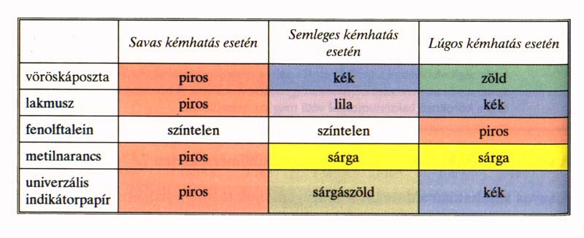
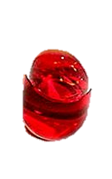
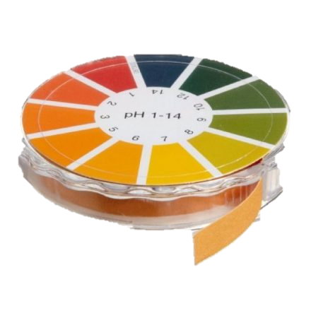
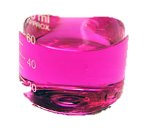
Indikátorok
Az indikátorok feladata, hogy az adott kémhatást jól látható színváltozással jelöljék.
Forrás: https://tudasbazis.sulinet.hu/
pH papír
Fenolftalein
Metil narancs

